Slide 1



PASSO 3: Fortalecer a capacidade financeira para a resiliência
Notes:
1

Slide 2





Ao final desta aula você será capaz de:
• Compreender o que o passo 3 institui na CCCR;
• Entender como colocar as diretrizes do passo em prática na sua cidade;
• Observar exemplos de cidades que já implantaram ações relativas ao passo 3 para o desenvolvimento da resiliência local.
Notes:
2

Slide 3
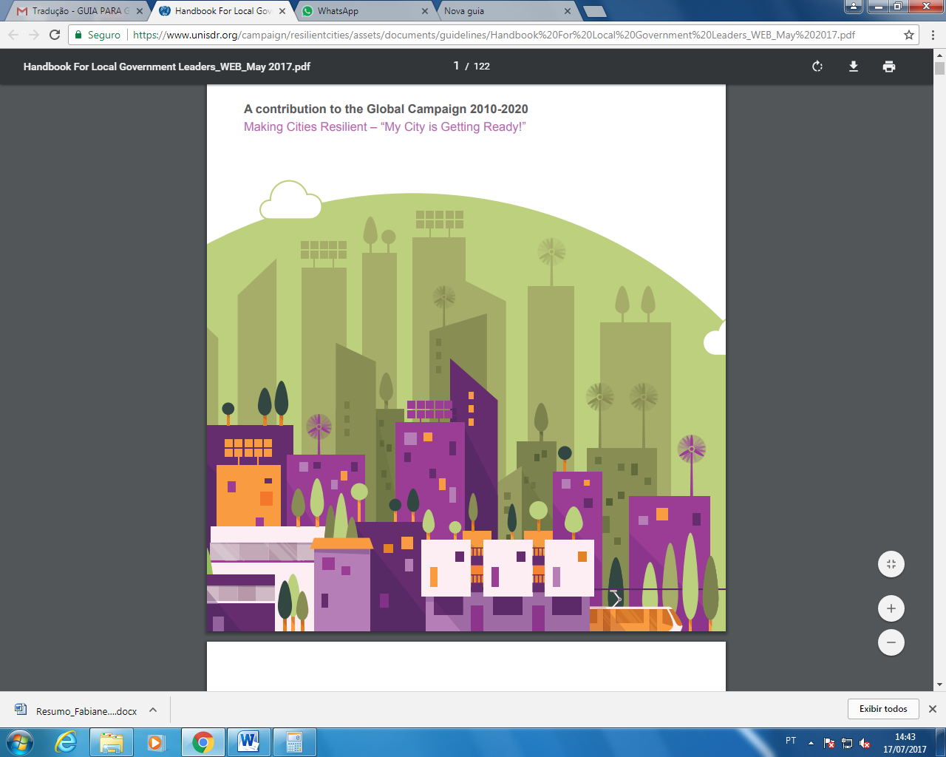

  PASSO 3
  PRINCÍPIOS

Slide 4

PASSO 3: Fortalecer a capacidade financeira
para a resiliência
Atribua um orçamento para a redução de riscos de desastres e forneça incentivos para proprietários em áreas de risco, famílias de baixa renda, comunidades, empresas e setor público para investir na redução dos riscos que enfrentam.
Notes:
4

Slide 5
  PASSO 3
  Como colocá-lo
  em PRÁTICA

Slide 6
PASSO 3
Conhecimento de abordagens para atrair novos investimen-tos para a cidade em RRD
Consciência e conhecimento de todos os métodos possíveis de financiamento e fundos, conforme necessário.
Orçamentos de resiliência dentro do plano financeiro da cidade, incluindo fundos de contingência.
Adequação do planejamento financeiro para todas as ações necessárias para a resiliência aos desastres.
Financiamento de capital para engenharia de longo prazo e outros trabalhos que abordam cenários e ativos críticos identificados nos passos 2 e 8.
Financiamento operacional para atender a todos os custos operacionais das atividades de resiliência aos desastres.
Fundo(s) de contingência para recuperação pós-desastre.
Notes:
6

Slide 7

PASSO 3
Seguro
Cobertura de seguro doméstico.
Incentivos e financiamento para empresas, organizações comunitárias e cidadãos.
Incentivos às organizações empresariais para melhorar a resiliência dos desastres - planos de desastres, instalações etc.
Incentivos a organizações sem fins lucrativos para melhorar a resiliência de desastres - planos de desastres, instalações etc.
Incentivos aos proprietários para melhorar a resiliência dos desastres - planos de desastres, instalações etc.
Cobertura de seguro não doméstico.
Saiba mais no material de apoio da A3!
Notes:
7

Slide 8
  PASSO 3
  EXEMPLOS
  boas práticas

Slide 9

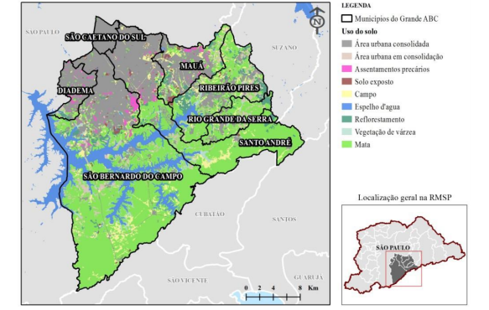
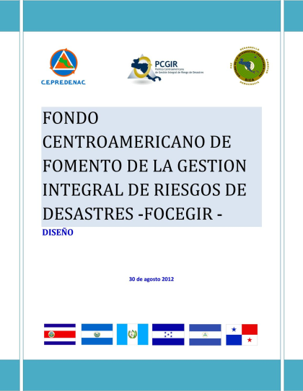

Grupo temático de gestão regional de riscos urbanos no grande ABC (SP)
Mapeamento de risco comunitário no Distrito de Rimac, Lima - Peru.
Continue assistindo o Resiliência na Real!
Notes:
9

Slide 10

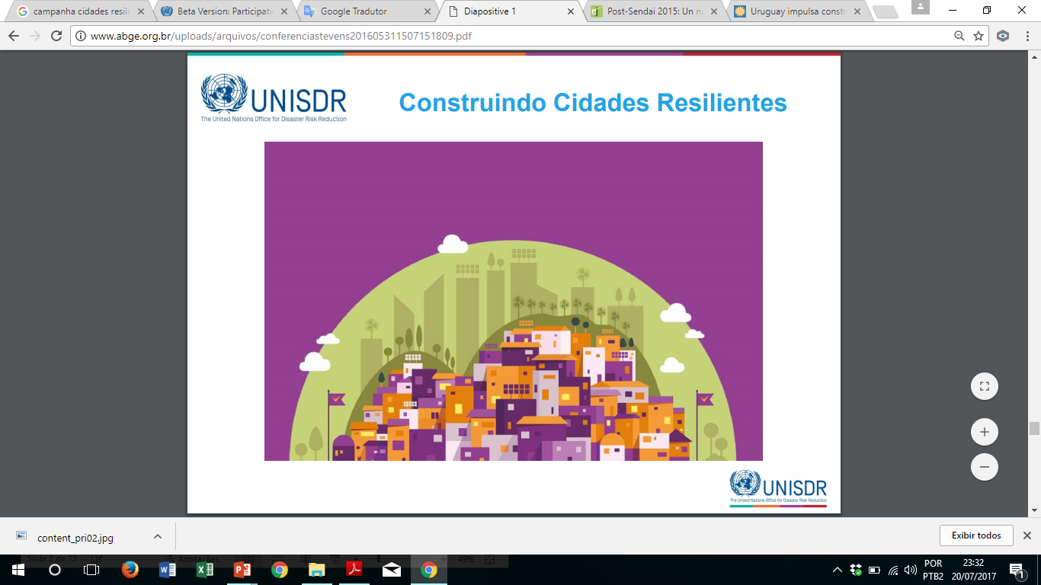
O B R I G A D O !

